Slide 1
Безопасность в сети Интернет
Подготовил: ОТВЕТСТВЕННЫЙ по
информационной безопасности
ФГБОУ ВО КГУ им. К. Э. Циолковского
Соколов Н.В.

Slide 2
ЧТО ТАКОЕ ПЕРСОНАЛЬНЫЕ ДАННЫЕ И КАКИМИ ОНИ БЫВАЮТ?

Slide 3
ПЕРСОНАЛЬНЫЕ ДАННЫЕ представляют собой информацию о конкретном человеке.
Это те данные, которые позволяют нам узнать человека в толпе, идентифицировать и определить как конкретную личность.
НО!!! Это не просто фамилия или имя, персональные данные - это набор данных, их совокупность, которые позволяют идентифицировать конкретного человека.

Slide 4
ПЕРСОНАЛЬНЫЕ ДАННЫЕ
Специальные
данные, которые характеризуют наши взгляды, убеждения, мировоззрение, они определяют нашу социальную принадлежность к определенным группам (расовая или национальная принадлежность, политические взгляды, религиозные или философские убеждения, состояние здоровья).
Биометрические
ДАННЫЕ, которые представляют сведения о наших биологических особенностях. Эти данные уникальны, принадлежат только одному человеку и никогда не повторяются (отпечаток пальца, рисунок радужной оболочки глаза, код ДНК и др.).

Slide 5
ЧТО ОТНОСИТСЯ К ПЕРСОНАЛЬНЫМ ДАННЫМ?
Регистрационные идентификационные данные (паспортные данные, пароли, пин-коды);
Физические характеристики (внешние данные, биометрические данные, антропометрические данные);
Пространственная локализация (местоположение, перемещения);
Материально-экономическое положение (имущество, зарплата, накопления);
Официальные статусы (семейное положение, достижения, награды);
Профессиональная занятость, образование;
Социальные связи (информация о родственниках, друзьях, знакомых);
Образ жизни и поведенческие установки (ценности, интересы, привычки, вкусы);
Психологические особенности (черты характера, способности, знания, умения, навыки);
Хроника личных событий.

Slide 6
ТОП-7 САМЫХ ПОПУЛЯРНЫХ АФЕР В ИНТЕРНЕТЕ

Slide 7
Фейковые Интернет-магазины

Slide 8
Фишинг

Slide 9
Интернет-попрошайничество

Slide 10
Блокировки контента

Slide 11
Trojan Encoder

Slide 12
«Похититель соцсетей»

Slide 13
Нигерийские письма

Slide 14
Примеры из жизни

Slide 15
Школьник Никита Смирнов искал в интернете готовые домашние задания по математике. На одном сайте он нашел нужные материалы, надо было лишь скачать архив со всеми шпаргалками, что и было сделано. Только вот мальчик не заметил, что в придачу к шпаргалкам в архиве была специальная программа, которая начала подменять рекламу на популярных сайтах. Казалось бы, ничего страшного. Только вот зачастую реклама была, ну прямо скажем, шокирующей - взрослые ролики на самых уважаемых сайтах! К такому ни сам Никита, ни его родители не были готовы, такой интернет им был не нужен. А главное они совершенно не могли понять, что произошло и как это исправить.

Slide 17
Как защититься?
Очевидный совет, которым, однако, многие пользователи почему-то пренебрегают, - установите антивирус. В Яндексе вы можете найти бесплатные версии популярных антивирусов, которые хорошо справляются с подавляющим большинством интернет-угроз.
Не скачивайте ничего с подозрительных сайтов низкого качества.
Поисковые компании проверяют сайты на безопасность и предупреждают пользователей об угрозах. Не игнорируйте эти предупреждения.

Slide 18
Ольга просматривала кулинарные сайты в поисках нужного рецепта. Вдруг на одной из страниц появилось всплывающее уведомление от соцсети «Вконтакте»: неизвестный молодой человек прислал ей сообщение. Заинтригованная Ольга потеряла бдительность и кликнула по уведомлению. После перехода по ссылке соцсеть предложила Ольге ввести свои логин и пароль. Любопытство оказалось сильнее осторожности, Ольга ввела данные доступа, она совершенно не заметила, что находится на поддельном сайте, только внешне похожем на Вконтакт. Так аферисты «украли» аккаунт Ольги. В тот же день все друзья Оли получили от нее сообщение с просьбой выручить ее, одолжив до вторника полторы тысячи рублей. И некоторые даже ей «помогли».

Slide 20
Как защититься?
Никогда не заходите в соцсети или банковские кабинеты через ссылки с чужих сайтов. Лучше каждый раз пользоваться поиском или закладками в браузере, которые вы сделали сами.
Обращайте внимание на то, как написан адрес подозрительного сайта. Вместо настоящего sberbank.ru может быть sberlbank или sberbonk. Разница минимальна, но ее нетрудно заметить.
Не реагируйте на «желтую» рекламу. За баннерами типа «Диеты звезд», «Предсказания Ванги» и т.п. не бывает полезной информации.

Slide 21
Антонина Львовна заметила, что стала тратить на сотовую связь заметно больше обычного: в месяц прибавилось около 400 рублей. Пенсионерка пошла в салон связи разбираться и выяснила, что ее номер подписан на рассылку анекдотов. Долго ли, коротко ли, выяснилось, что смартфоном Антонины Львовны пользовался ее десятилетний внук. Мальчик попался на так называемые GSM-подписки и сам не понял, что произошло.

Slide 23
Как защититься?
Не игнорируйте смс-уведомления об оформлении подозрительных GSM-услуг. Если вы не можете самостоятельно справиться с отпиской в мобильном личном кабинете, обратитесь в салон связи своего оператора с просьбой отключить услугу и по возможности заблокировать возможность оформления новых подписок.
Обращайте внимание на предупреждения в браузере.

Slide 24
Михаил просматривал модели велотренажеров для подарка жене, как вдруг раздался звонок. Приятный голос девушки-менеджера одного из сайтов интересовался, какую именно модель ищет Михаил. Этот звонок застал мужчину врасплох, ведь он еще нигде не успел оставить свой номер! Как они узнали, что он ищет именно велотренажер, откуда у них его номер?

Slide 26
Как защититься?
Не оставляйте номер своего телефона в открытом доступе в социальных сетях.

Slide 27
Анна Сахарова хотела отвезти свою больную кошку к ветеринару. На картах она нашла клинику «Рэкс» поблизости от дома и позвонила, чтобы записаться на прием. Менеджер клиники уговорила женщину заказать выезд ветеринара на дом. Анна осталась недовольна качеством оказанных услуг и отправилась в клинику, чтобы оставить жалобу. Каково же было ее удивление, когда она не нашла по указанному адресу никакого «Рэкса»!

Slide 29
Как защититься?
Обращайте внимание на случаи, когда менеджеры организаций всеми правдами и неправдами уговаривают вас изменить ваши первоначальные планы. Это должно вызывать подозрения.
Вы всегда можете пожаловаться создателям карт на какую-либо недобросовестную организацию. В Яндексе, например, после сообщения пользователя про липовую ветклинику провели большую работу по выявлению и удалению всех подобных «организаций» с карты Москвы.

Slide 31
Запомни простые правила безопасности:
Не уверен в своих знаниях? Используй учетную запись с ограниченными правами!
Не работай от имени администратора (root) - это убережет от большинства заражений;
без необходимости не делай «джелбрейк», «разлочку», «рутование»
Используй антивирусную защиту (лучше бесплатный антивирус, чем никакого; коммерческие программы предоставляют дополнительные функции и удобства);
Регулярно обновляй систему и антивирус;
Настрой дополнительные функции (блокировку рекламы в браузере, функции антифишинга, блокировку всплывающих окон, режим безопасного поиска);
Используй официальное лицензионное и (или) свободное программное обеспечение;
Учитывай рекомендации программ защиты (не заходи на сайты, которые помечены как опасные, не открывай файлы, которые блокирует антивирус);
Ограничивай время работы в Интернете – живи реальной жизнью!
Подробнее о правилах читай
в Энциклопедии
безопасности

Slide 32
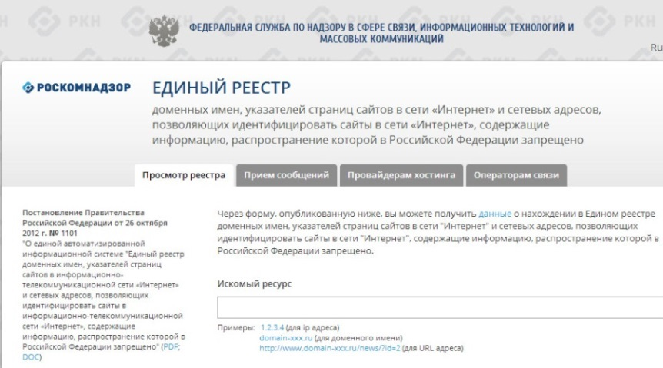
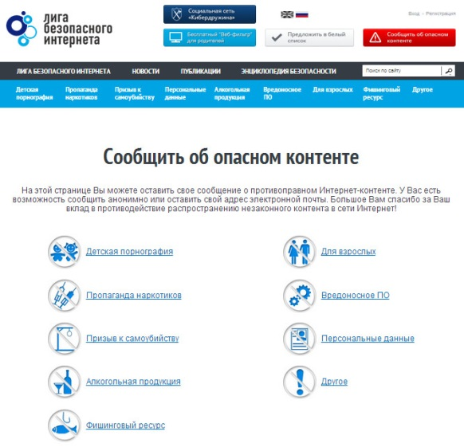
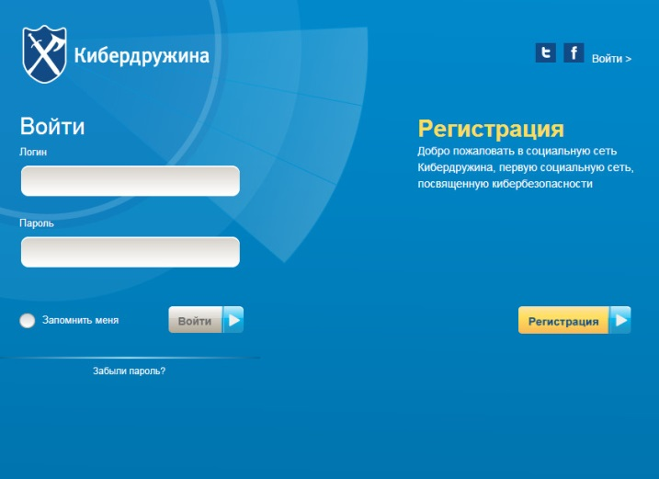
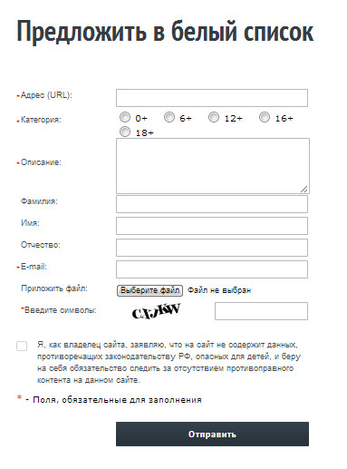
Хочешь сделать Интернет безопаснее? Используй специальные инструменты!
Присылай ссылки на опасные сайты в Единый Реестр запрещённых сайтов:
eais.rkn.gov.ru
Отправляй сообщения об опасном контенте на горячие линии Лиги безопасного интернета:
ligainternet.ru/hotline
Сообщай о полезном контенте:
ligainternet.ru/encyclopedia-of-security/included-white-list.php
Регистрируйся в социальной сети, посвящённой кибербезопасности:
social.ligainternet.ru
Используй WEB-фильтр:
www.ligainternet.ru/proxy
Читай энциклопедию безопасности:
www.ligainternet.ru/encyclopedia-of-security

Slide 33
Блокировка сайтов
eais.rkn.gov.ru

Slide 34
Блокировка сайтов

Slide 35
Блокировка сайтов

Slide 36
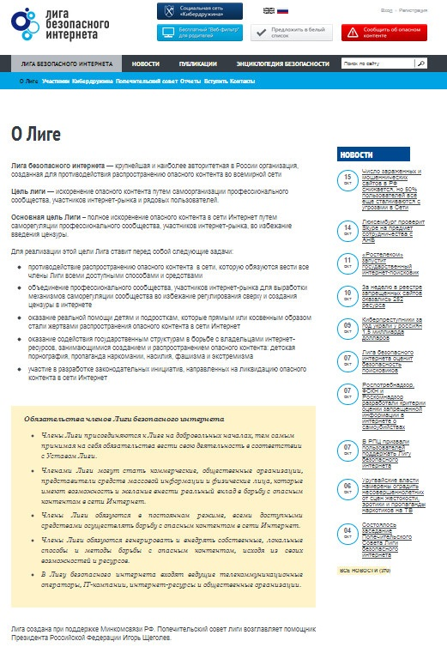
Лига безопасного интернета Мы делаем интернет чище
Выявляем и блокируем опасный контент, способствуем поимке киберпреступников
Поддерживаем полезные сайты и способствуем их развитию
Представляем Россию в мире
Разрабатываем и бесплатно внедряем полезное программное обеспечение
Подробнее о нас читайте на сайте: WWW.LIGAINTERNET.RU

Slide 37
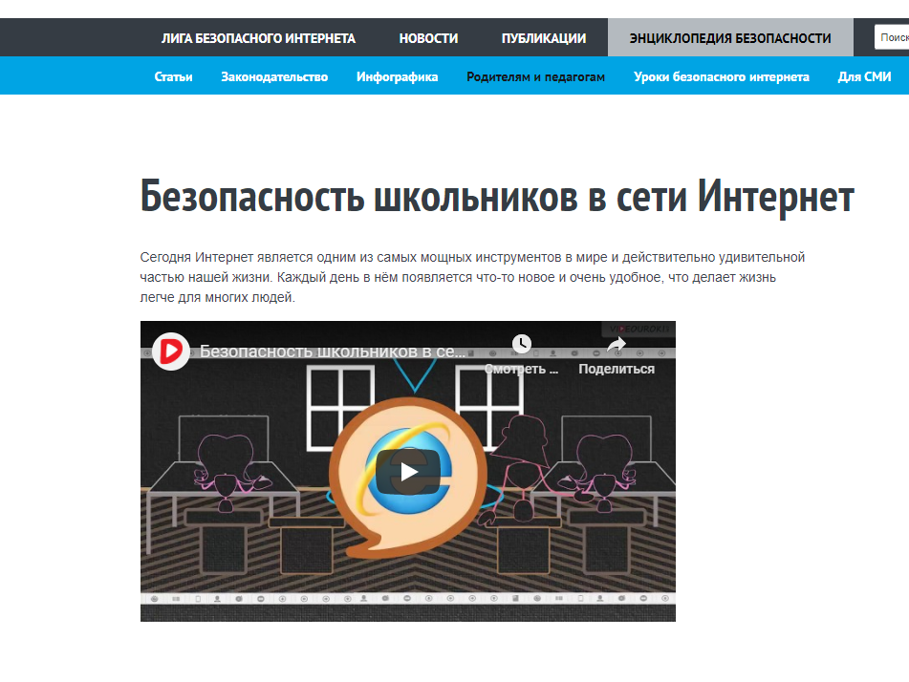

Slide 38
Спасибо за внимание!

